Slide 1
Команды mmx/xmm
АРХИТЕКТУРА ПЕРСОНАЛЬНЫХ КОМПЬЮТЕРОВ
Лабораторная работа №2
Подготовила Остроухова С.А.

Slide 2
К теме: Технология MMX. Технология SSE. Регистры MMX/XMM, типы данных и команды MMX/ХММ.
Цель работы
Изучить расширение системы команд MMX процессоров Intel.
Продолжительность работы - 4 часа.

Slide 3
Основы MMX-технологии
MMX (Multimedia Extensions - мультимедийное расширение) - коммерческое название дополнительного набора инструкций, выполняющих характерные для процессов кодирования и декодирования потоковых аудио/видео данных действия за одну машинную инструкцию.
Разработан в лаборатории Intel, в первой половине 1990-х.

Slide 4
Основы MMX-технологии
SIMD
(Single Instruction, Multiple Data)
принцип компьютерных вычислений, позволяющий обеспечить параллелизм на уровне данных.
Основная цель – достижение более высокой производительности мультимедийных приложений и систем обработки и передачи данных.

Slide 5
Синтаксис MMX-команд
instruction dest, src
instruction - имя команды,
dest - выходной операнд,
src - входной операнд.
+суффикс, который определяет тип данных: B, W, D, Q. Если в суффиксе есть две из этих букв, первая соответствует входному операнду, а вторая - выходному.

Slide 6
MMX-расширение
Численные регистры
8 (mm0..mm7) * 8 байт
mm0
63 | … | 2 | 1 | 0

Slide 7
MMX-расширение
mm0
63 | … | 2 | 1 | 0
Типы данных:
B - упакованные байты (packed byte);
W - упакованные слова (16-разрядные) (packed word);
D - упакованные двойные слова (packed double word);
Q - 64-разрядные слова (quadword).

Slide 8
MMX-регистры
Физически совмещены со стеком регистров математического сопроцессора.
При выполнении любой из MMX-команд происходит установка «режима MMX», стек регистров сопроцессора рассматривается как набор MMX-регистров.
Завершает работу в режиме MMX команда EMMS (End MultiMedia State).

Slide 9
MMX-регистры
Такая реализация позволила избежать проблем совместимости с переключением контекста, поскольку число регистров процессора, и, следовательно, код, выполняющий их сохранение и восстановление, не изменились.

Slide 10
MMX-регистры
С другой стороны, переход между режимами занимает значительное время.
Поэтому при необходимости работы в обоих режимах для достижения наилучших результатов рекомендуется группировать эти команды отдельно друг от друга.

Slide 11
SSE-команды
SSE (англ. Streaming SIMD Extensions).
Для преодоления проблемы одновременного использования c сопроцессором.
SSE включает в архитектуру процессора 8 128-битных регистров (xmm0 до xmm7), каждый из которых трактуется как 4 последовательных значения с плавающей точкой одинарной точности.

Slide 12
Задание
Создать консольное приложение, которое выполняет вычисления (в соответствии с вариантом) :
1) на языке Си,
2) на ассемблере, без команд MMX,
3) с использованием команд MMX.
После вычислений должны быть выведены время выполнения и результат для каждого случая.
Значения элементов матриц генерируются приложением (не вводятся с клавиатуры). Вычисления производятся много (1 млн) раз. Размер матриц (векторов) кратен количеству элементов в регистре ММХ.

Slide 13
Пример Найти скалярное произведение векторов a и b
int i;
short a_vect[16], b_vect[16];
short cnt = 16;
int res = 0, res1 = 0;
double r;
int j, temp, sum = 0;
...//инициализация переменных

Slide 14
Пример Найти скалярное произведение векторов a и b
Си:
for(j = 0; j < 16; j++)
{
temp = a_vect[j] * b_vect[j];
sum+=temp;
}

Slide 15
Пример Найти скалярное произведение векторов a и b
Ассемблер без MMX:
cnt = 16;
_asm
{
pusha ; сохранить в стек все регистры
xor esi, esi
xor ecx, ecx
loop1:
mov ax, a_vect[esi] ; чтение из памяти
mov bx, b_vect[esi]
imul ax, bx
add cx, ax
add esi, 2 ; short → шаг по 2 байта
sub cnt, 1 ; по 1 числу за итерацию
jnz loop1
mov res1, ecx ; сохранить результат
popa ; восстановить из стека сохранённые регистры
}

Slide 16
Пример Найти скалярное произведение векторов a и b
loop1:
mov ax, a_vect[esi] ; чтение из памяти
mov bx, b_vect[esi]
imul ax, bx
add cx, ax
add esi, 2 ; short → шаг по 2 байта
sub cnt, 1 ; по 1 числу за итерацию
jnz loop1
mov res1, ecx ; сохранить результат

Slide 17
Пример Найти скалярное произведение векторов a и b
Ассемблер с MMX:
cnt = 16;
_asm
{
pusha ; сохранить в стек все регистры
xor esi, esi
pxor MM7, MM7
loop1:
movq MM0, a_vect[esi] ; чтение из памяти
movq MM1, b_vect[esi]
pmaddwd MM0, MM1
paddd MM7, MM0
add esi, 8
sub cnt, 4
jnz loop1
movq MM0, MM7
psrlq MM7, 32
paddd MM7, MM0
movd res, MM7
emms
popa
}

Slide 18
Пример Найти скалярное произведение векторов a и b
Ассемблер с MMX:
pusha ; сохранить в стек все регистры
xor esi, esi
pxor MM7, MM7
;MM7 – накопитель произведений координат

Slide 19
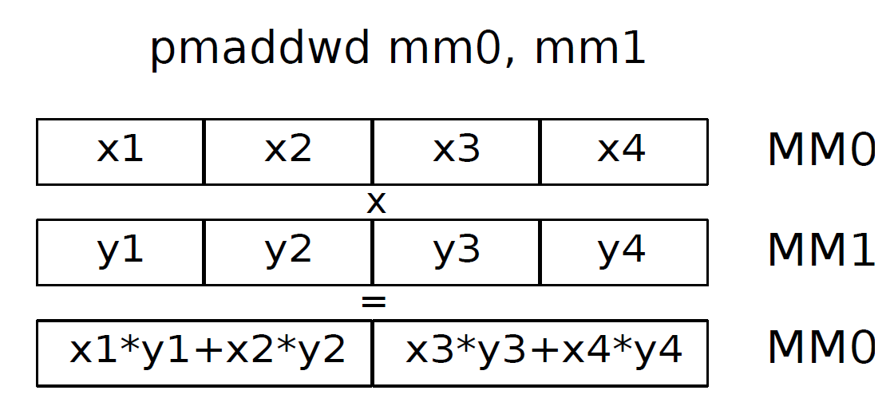
Пример Найти скалярное произведение векторов a и b
Ассемблер с MMX:
loop1:
movq MM0, a_vect[esi] ; чтение из памяти
movq MM1, b_vect[esi]
pmaddwd MM0, MM1

Slide 20
Пример Найти скалярное произведение векторов a и b
Ассемблер с MMX:
loop1:
movq MM0, a_vect[esi] ; чтение из памяти
movq MM1, b_vect[esi]
pmaddwd MM0, MM1
paddd MM7, MM0 ;накопление в ММ7
add esi, 8 ; short → шаг по 2 байта * 4
sub cnt, 4 ; по 4 элемента за операцию
jnz loop1

Slide 21
Пример Найти скалярное произведение векторов a и b
Ассемблер с MMX:
!!! В ММ7 сумма разбита на 2 части
movq MM0, MM7 ;для сложения
psrlq MM7, 32 ;обеих частей
paddd MM7, MM0 ;суммы
movd res, MM7 ; сохранить результат
emms ; вернуть режим сопроцессора
popa ; восстановить регистры

